Slide 1
框架开发:原理与应用
"Perhaps framework and programming, like life, is just about enriching the self and liberating the world."
魏鹏宇 2023.4.23

Slide 2
日常生活中,我们使用框架开发的感受是什么?

Slide 3
方便开发,部署,调试......等等
编程语言从汇编语言到高级语言,程序员开发的工具越来越简单.而现在的主流开发,尤其是后端开发,越来越依赖于框架.框架的作用有很多,其核心目的就是简化开发.使编程人员能够更加专注于业务逻辑而最大程度上忽略其他的东西.

Slide 4
那么,框架是如何做到简化开发的?

Slide 5
接下来我们主要关注Java语言,Java语言的核心是面向对象设计,在Java中,一切皆对象,在所有的程序中都会出现的一点就是类和对象的管理.同时这也是java程序所面临的最大的问题.
对象的管理包括:
1.对象的产生
2.对象的使用
3.对象的销毁

Slide 6
c语言和c++的对象的销毁方式,是由程序主动关闭.而Java程序对象是如何销毁的?是由JVM自动进行垃圾回收的.这就是简化开发的角度上java比c和c++先进的地方,但是现在,对象的销毁问题解决了,对象的创建和使用问题怎么办呢?这是单纯地Java所不能解决的.

Slide 7
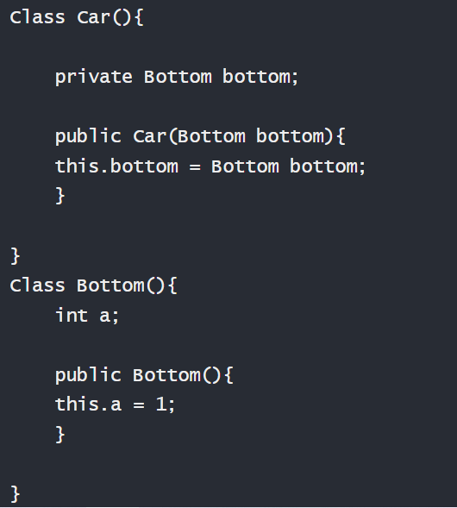
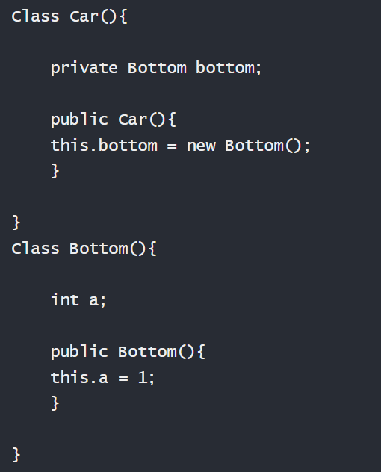

Slide 8
所有的new对象的过程都写在程序运行时，而不是再类的构造方法中。构造方法中统一更改为传入所需要的类的对象这种格式。
这就是依赖注入（Dependency Injection）。
依赖注入的主谓宾补充完整，就是将调用者所依赖的类实例对象注入到调用者类。而在这个例子中，car依赖于bottom，car开放了一个接口（这里其实是构造方法）使它的依赖bottom对象可以注入到自己的对象中来。提高了系统的可维护性和可扩展性。

Slide 9
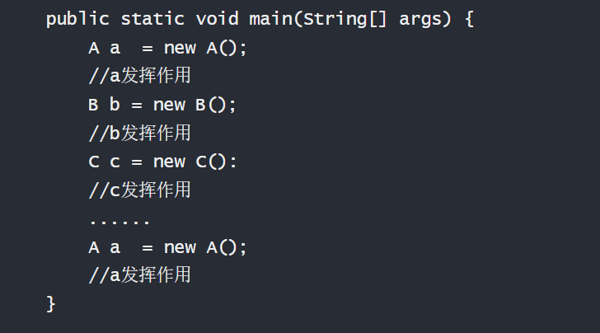
仍然存在什么问题?

Slide 10
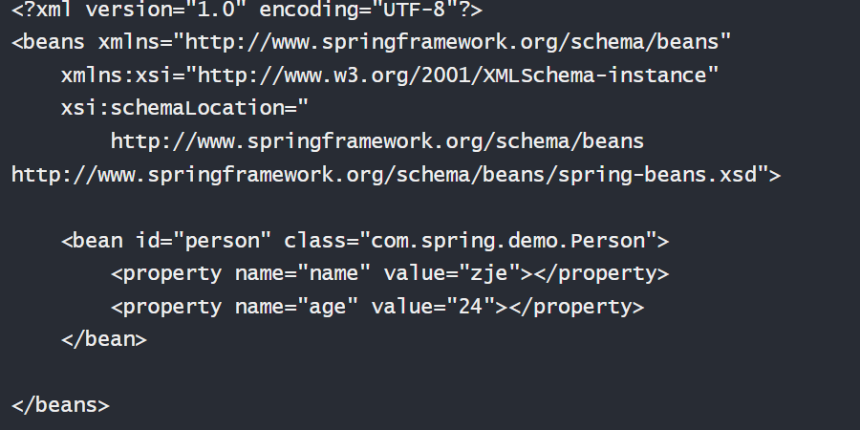
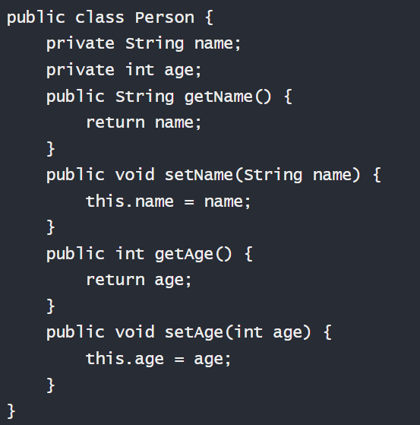
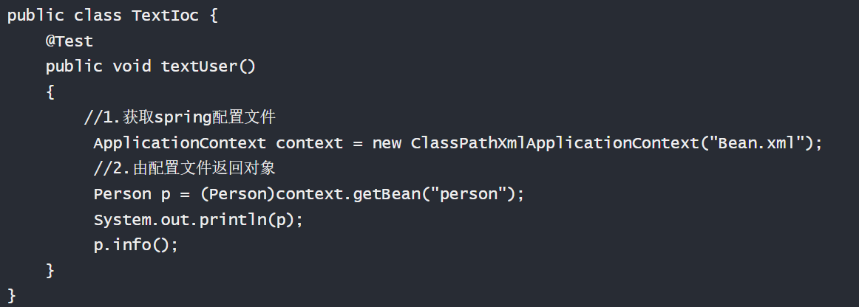
使用框架帮助我们创建对象:
1.框架读取配置文件(也有可能是某些注解),获取类的有关信息. 2.根据类文件生成对象(bean) 3.在程序中通过(bean)方法获取对象.

Slide 11
这样在发生修改时,只需要修改配置文件中的相关信息,就可以实现修改,而不需要修改代码中的所有new 语句.
在这种框架下,我们再也不需要手动的创建对象,而是由框架帮我们创建对象,换句话说,我们把对象的控制权完全的交给了程序(框架)(以前是销毁权利,现在是全部的权利).
这就是控制反转（Inversion of Control）.

Slide 12
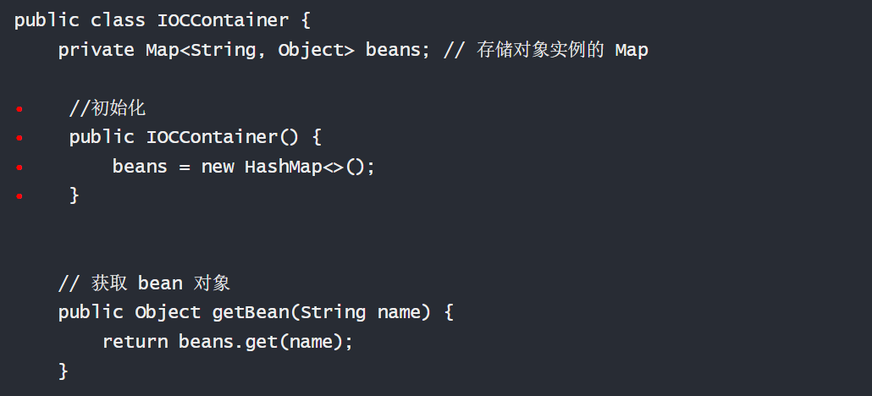
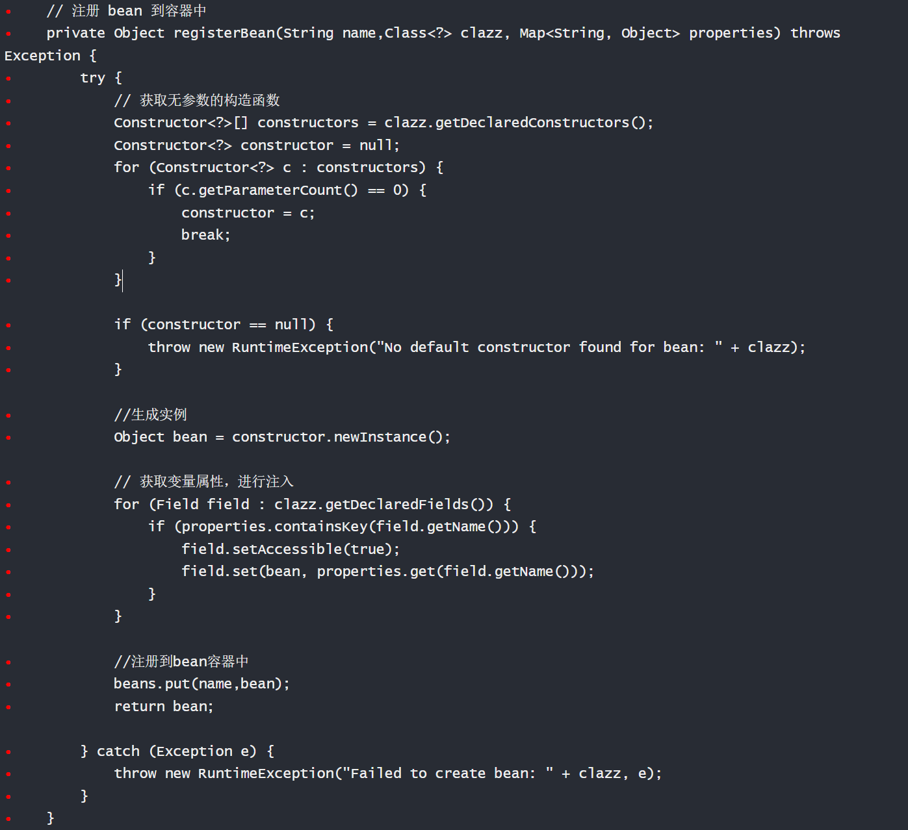
尝试手写一个简单的IOC容器：

Slide 13
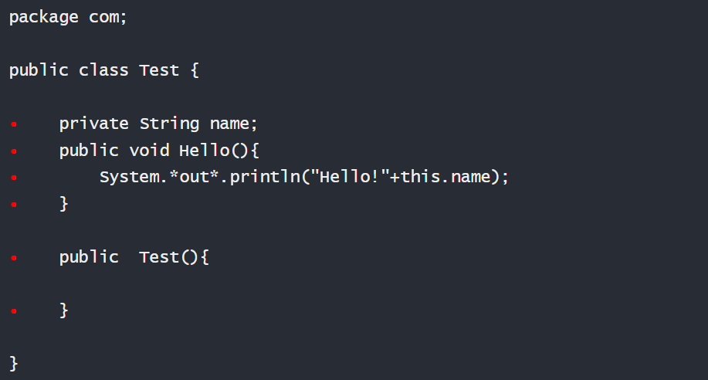
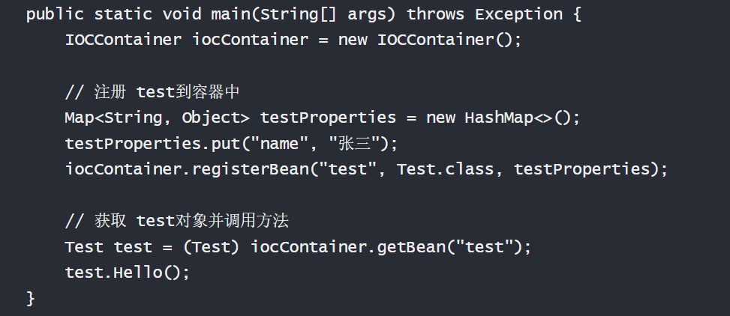

尝试手写一个简单的IOC容器：

Slide 14
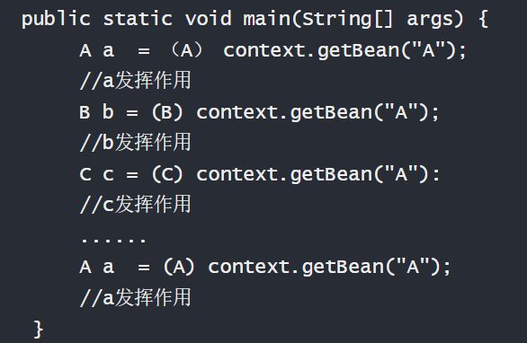
现在我们的代码已经变成了这样：
仍存在什么问题？

Slide 15
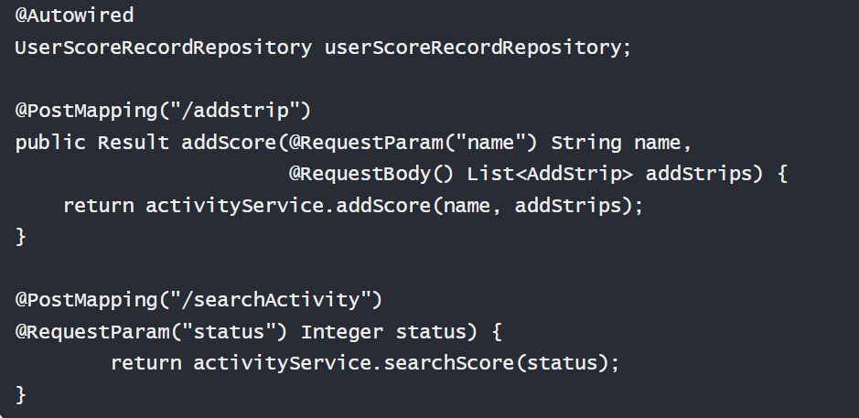
@Autowried注解，它的意思是自动注入，补充完整是自动把IOC中的bean注入到它所需要的地方去。请注意这里的自动注入和下文的自动装配，和上文的依赖注入都有所区别，注意区分。

Slide 16
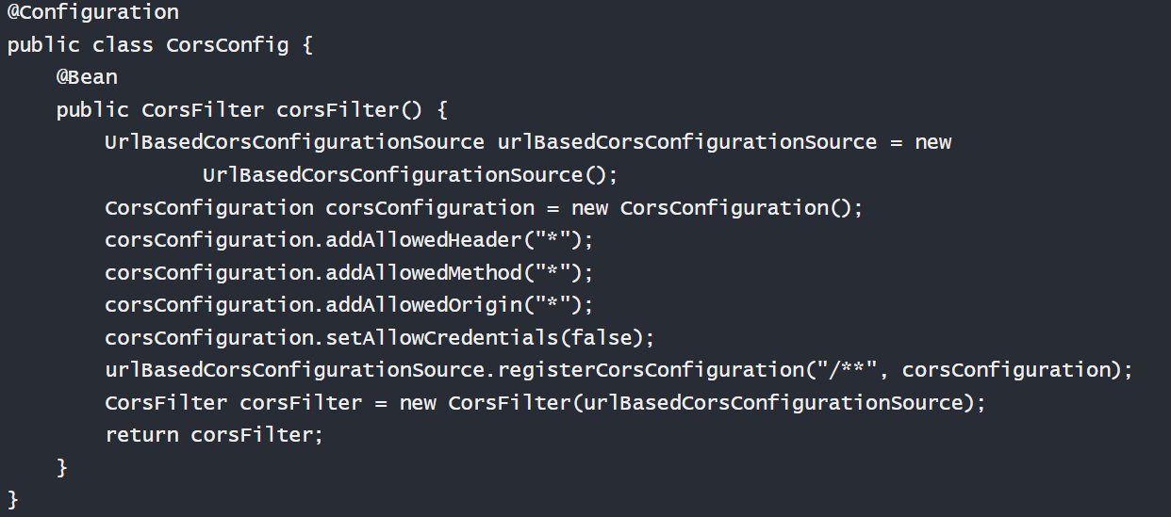
现在看来，似乎一切都非常完美......除了各种恶心的配置.
现在我们的开发过程是怎么样的呢?
新建项目,引入依赖,编写各种xml配置文件或者JavaConfig类,然后开始代码开发.

Slide 17
但是,在实际的开发中,我们需要依赖的第三方组件是非常多的,比如tommat,mybatis等等,每当我引入这些依赖的时候,由于这协议来本身还依赖于其他的一些bean,我就需要写一大堆的配置才能完整配置,然后进行开发.
但是在很多时候,我们可以发现,在大多数情况下,所写出来的配置文件的细节都是差不多的.那么有没有什么办法可以解决繁琐的配置问题呢？

Slide 18
自动装配.简单来说,就是在约定大于配置的基础上,在第三方组件引入的时候,自动的带上一份配置文件,然后由框架自动的加载这些配置文件,自动的注入IOC容器生成bean.

Slide 19
但是在一些特定的情况下,仍然需要我们手动的配置文件.
1. 需要使用自定义的第三方组件，而该组件的配置无法通过自动配置来完成。
2. 需要使用一些较为复杂的配置，比如多数据源配置、分布式事务配置等。
3. 需要对一些组件的配置进行细粒度的控制，比如缓存的 TTL、连接池的大小等。
4. 需要对一些组件进行自定义扩展，比如自定义错误处理、自定义消息转换等。

Slide 20
Spring Boot的自动装配和`@Autowired`注解都是基于Spring框架的IoC容器实现的，不同的是它们自动化的实现方式略有不同。
在Spring Boot中，自动装配的核心是自动读取并配置各种组件和依赖项。Spring Boot会自动扫描应用程序的类路径，查找并读取各种配置文件（例如`application.properties`或`application.yml`），并根据这些配置信息自动配置和初始化各种组件和依赖项。这样，我们就不需要手动配置和初始化每个组件和依赖项，从而简化了应用程序的开发和部署。
而`@Autowired`注解的自动则是指自动查找和注入符合类型要求的Bean对象。当我们在代码中使用`@Autowired`注解时，Spring IoC容器会自动查找并创建符合类型要求的Bean对象，并将它们注入到我们的类中。这样，我们就不需要手动创建和配置每个Bean对象，从而简化了依赖注入的实现。
总之，Spring Boot的自动装配和`@Autowired`注解都是基于Spring框架的IoC容器实现的，它们通过不同的自动化方式简化了应用程序的开发和部署。

Slide 21
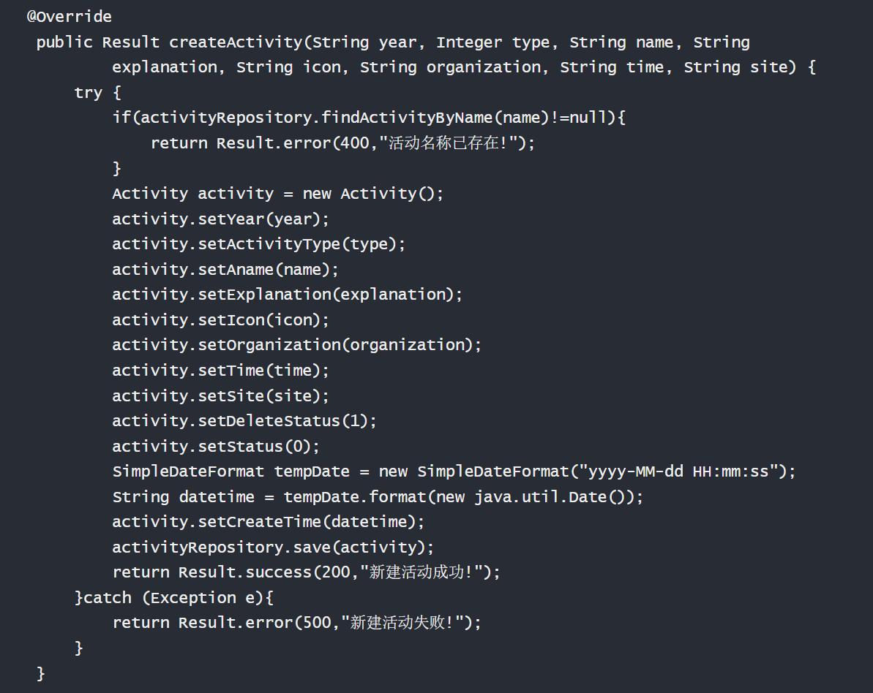
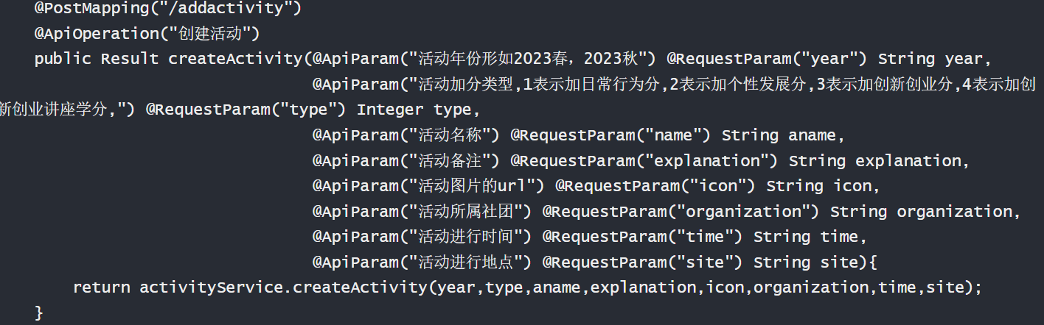
探讨已经进入了实际开发的程度......
仍然存在什么问题？

Slide 22
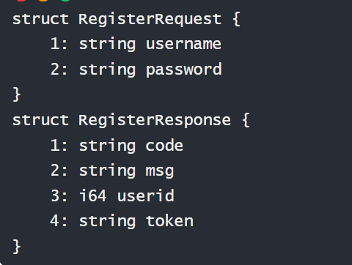
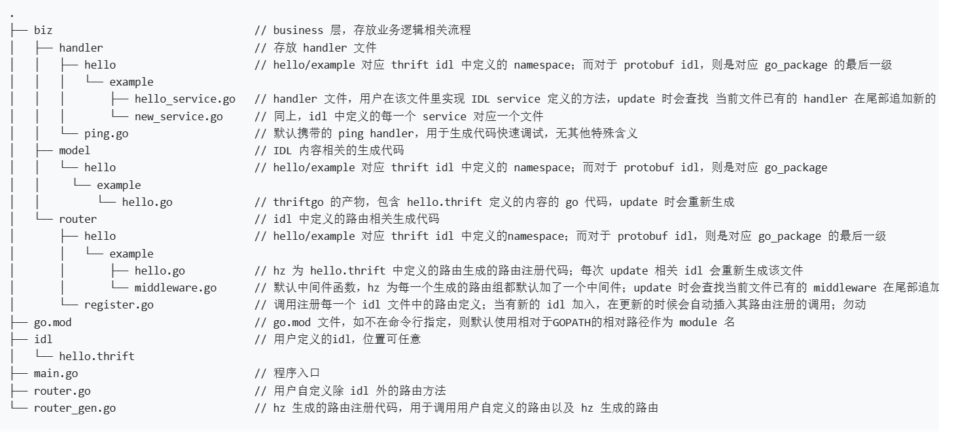
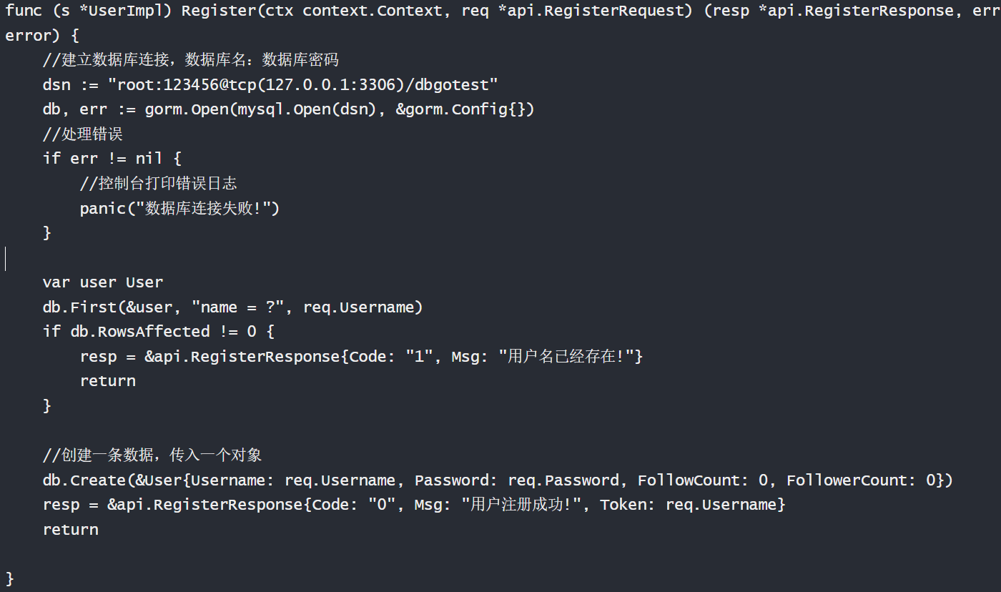
代码生成:根据某种接口定义,自动的生成出了业务逻辑值外的其他所有代码,而一个接口的业务逻辑被抽象成一个方法,程序员只需要关注这个方法即可.

Slide 23
没有最好的框架，只有最合适的框架，无论是使用框架进行开发还是进行框架设计，都应该认识到这一点。

Slide 24
谢谢大家！

